Slide 1

Le Fonds Vert pour le Climat
Atelier régional de formation sur les PNA pour les pays Africains francophones en voie de développement
Rabat, Septembre 2017
Stéphanie Flora CAPDEVILLE
Africa Adviser

Slide 2

Vue d’ensemble
Les étapes clefs dans la finance climatique
Partie I: Le Fonds Vert pour le Climat
Partie II: AND et Points Focaux
Partie III: Se préparer
Partie IV: Projets et programmes
Partie V: Le portefeuille du GCF
Partie VI: Accréditation
Notes:
Vue d’ensemble

Slide 3
Etapes clefs
Conférence des Nations Unies sur l’Environnement, 1972
Groupe d’Experts Intergouvernemental sur l’Evolution du Climat, 1988
Convention Cadre des Nations Unies sur le Changement Climatique, 1992
Protocole de Kyoto, 1997
Fonds pour les Pays les Moins Avancés, 2001
Fonds Spécial pour les Changements Climatiques (FSCC), 2001
Fonds pour l’Adaptation (COP7), créé en 2001, établi en 2007
  Fonds d’Investissements Climatiques, 2008
GCF, créé en 2010, établi en 2012 & opérationnel en 2013
Accord de Paris, 2015
Notes:
Etapes clefs

Slide 4


Partie I:
Le Fonds Vert pour le Climat

Slide 5
Eléments de base sur le GCF
NOM
TYPE
ETABLI LE
MEMBRES
GOUVERNANCE
MANDAT x x
  SIEGE
Fonds Vert pour le Climat (GCF)
Mécanisme Financier de la CCNUCC
11 décembre 2010 à Cancun, Méxique
Les 194 pays membres de la Convention
Conseil + Secrétariat + Unités Indépendantes
Promouvoir un développement à faibles émissions de GES et résilient au changement climatique dans les pays en développement
  Songdo, République de Corée
Notes:
Le plus grand Fonds du monde dédié à la lutte contre le changement climatique
Création soutenue par 194 Etats Parties à la CCNUCC (Accord de Cancun 2010). Entité opérationnelle du mécanisme de financement, responsable devant la COP et soumis à sa direction.
Créé pour soutenir les investissements faibles en carbone (atténuation) et résistants au climat (adaptation) dans les pays en voie de développement et;
Diversité du portefeuille d’investissement : secteurs privé et public. Le Fonds Vert pour le Climat est ici déterminé à nouer des partenariats avec le secteur privé et de mettre à profit sa capacité de mise en œuvre pour catalyser les investissements et maximiser son impact.

Slide 6
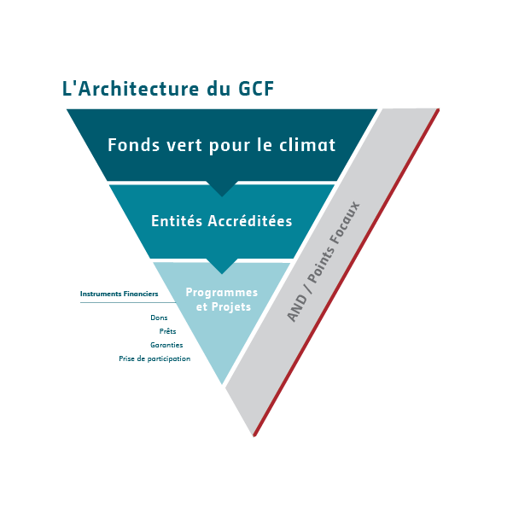
Le modèle opérationnel du GCF

Slide 7
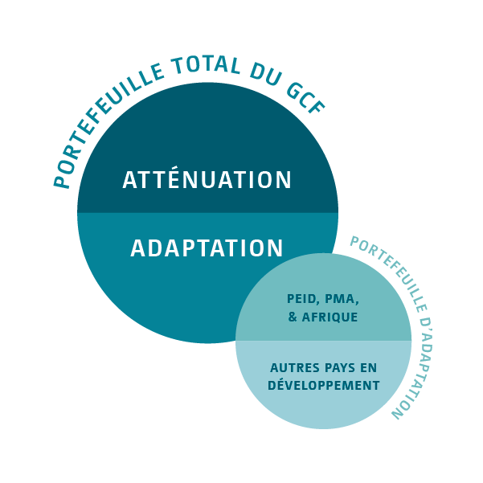
Les ressources du GCF
10.3 milliards USD en promesse de dons
10.1 milliards USD de contributions signées
Equilibre entre atténuation et adaptation (50/50)
Equilibre géographique
50% des ressources d’adaptation pour les PEID, les PMA et les Pays Africains
Environ 80 millions USD pour les activités d’appui préparatoire
40 millions USD dédiés à la préparation des projets
Date: Juillet 2017

Slide 8
Caractéristiques du GCF
Appropriation nationale par les AND et les points focaux
Equilibre entre atténuation et adaptation
Diversité du portefeuille d’Entités Accréditées
Diversité des instruments financiers
Un mécanisme dédié au secteur privé
Le plus grand fonds dédié à la lutte contre les changements climatiques
Voix égale pour les pays en développement et les pays développés
Notes:
Many of the features of the Fund are unique
Be it its scale, or its diversity of partners & financial tools
Balanced governance
Focus on adaptation particularly for vulnerable countries like SIDS
Ability to work with the private sector, and
Strong ethos of empowering countries
These features set the Fund apart from other funds and financing institutions in the climate finance space

Slide 9
Dialoguer avec le GCF
Etablir et maintenir une Autorité Nationale Désignée (AND) ou un Point Focal
Identifier et nommer des entités nationales pour les faire accréditer et accéder aux ressources du GCF
Développer des projets et des programmes pour soumettre des propositions de financement au GCF par le biais des entités accréditées
Engager un dialogue stratégique par le biais du « programme pays »
Notes:
Many of the features of the Fund are unique
Be it its scale, or its diversity of partners & financial tools
Balanced governance
Focus on adaptation particularly for vulnerable countries like SIDS
Ability to work with the private sector, and
Strong ethos of empowering countries
These features set the Fund apart from other funds and financing institutions in the climate finance space

Slide 10
Partie II:
Les AND et les Points Focaux
–
L’appropriation nationale

Slide 11
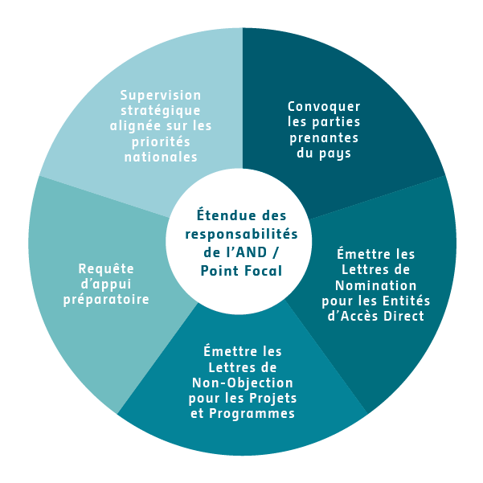
Rôles des AND et des Points Focaux

Slide 12
Supervision & sensibilisation
Capacité de superviser et d’évaluer les activités en lien avec le GCF
Familiarité avec les autres activités existantes dans le pays
Capacités recommandées pour les AND et les points
focaux
Connaissances
Priorités d’investissement, stratégies et programmes nationaux
Efforts et besoins en termes d’adaptation et d’atténuation
Fonctions de coordination
Faciliter la consultation avec les différentes parties prenantes
D’autres mécanismes nationaux de coordination
Leadership
Capacité de mener un dialogue stratégique au niveau national

Slide 13
Guide pour l’appropriation nationale
  Adopté par le Conseil lors de sa 17ème réunion en juillet 2017, le guide:
  Met en exergue l’importance du processus de programmation des investissements dans le cadre du dialogue de long-terme avec le GCF.
  Souligne le principe d’appropriation nationale comme un principe clef pour le GCF.
  Réaffirme le role des pays à mener le dialogue avec le Fonds, et ce avec les parties prenantes pertinentes.
  Inclut des suggestions permettant aux pays de mieux comprendre le Fonds, ses smodalités opérationnelles, telles que l’accréditation ou la readiness.
Notes:
At its 17th Meeting (June 2017) the Board adopted guidelines for enhanced country ownership and country drivenness and requested NDAs, focal points, accredited entities, delivery partners, and the Secretariat to follow the guidelines in carrying out its activities
with the Fund.
The guidelines emphasize the importance of the country programming process and the opportunities it can bring about to strengthen country ownership and multi-stakeholder consultation in defining long-term engagement with the Fund.
Underscore the centrality of country ownership as a core principle of GCF and reaffirms countries’ role in driving forward its relationship with the Fund, together with relevant stakeholders.
Include suggestions for countries to consider when engaging with the Fund across all GCF operational modalities such as accreditation, Readiness and preparatory support, and funding proposal development, including the no-objection procedure.
The Board requested the Secretariat to assess annually how the guidelines are being applied and to improve them based on lessons learned and observed best practices. The Board will review the guidelines as needed, or at least every two years.

Slide 14
La programmation avec le GCF

Slide 15
La programmation avec le GCF
Vue d’ensemble
INDC1
NAPs2
TNAs3
“Programmes pays” et “programmes de travail des entités »
Les portefeuilles de projets du GCF
Appui préparatoire
PPF
FP
1 INDC : Contributions Prévues Déterminées au niveau National
2 NAPs : Plan National d’Adaptation
3 TNAs : Évaluation des besoins technologiques

Slide 16
Une programmation en continu
“Programmes pays”
Identifie les priorités des pays pour le GCF
Processus réalisé sous l’égide de l’AND/point focal
Programmes de travail des entités
Identifie des initiatives régionales ou dans plusieurs pays
Projets/programmes alignés avec les programmes pays et les programmes de travail des entités
Portefeuilles de projets/programmes
Implique les parties prenantes
Fait écho aux priorités des pays
Projets/programmes developpés pour être financés

Slide 17
Un processus itératif
Programme pays
Programme de travail des Entités
Développent du portefeuille
Mise en oeuvre de projets
Propositions de financement
Résultats et apprentissage

Slide 18
Eléments clefs du programme pays
Le changement climatique dans le contexte du développement des pays
Les secteurs prioritaires pour la programmation avec le GCF
Appui complémentaire
Verification et actualisation
Besoins en termes de préparation des projets et d’appui préparatoire
Rôles des parties prenantes, plus particulièrement les Entités Accréditées
Conformité avec les politiques du GCF

Slide 19
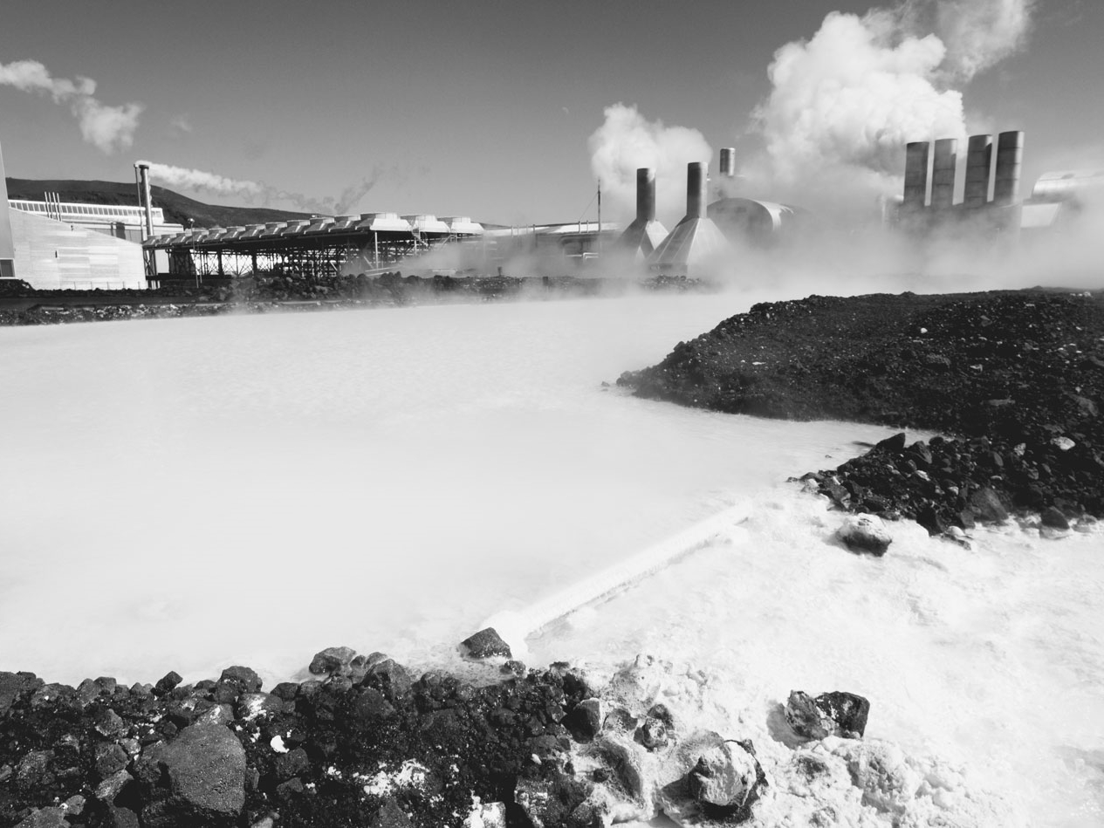
Partie III:
Se préparer avec le programme d’appui préparatoire

Slide 20
Quatre domaines d’appui
Renforcement de l’AND
Cadres stratégiques
Processus de planification de l’adaptation
Appui pour les entités d'accès direct

Slide 21
Le financement de l’appui préparatoire
Plafond de 1 million USD
par an et par pays
  Renforcement de l’AND
  Appui pour les Entités d’Accès Direct
  Cadres stratégiques, y compris les programmes pays, les notes conceptuelles et les études de préfaisabilité
Plafond de 3 millions USD
Par pays (et non pas par an)
  Plans Nationaux d’Adaptation (NAP) et / ou autres processus de planification de l’adaptation

Slide 22
Modalités d'accès
Mise en oeuvre directe
AND ou point focal
300 000 USD par an
Partenaire de mise
en œuvre
International, régional, national, infra-national
Tous domaines
Vise à renforcer les fonctions essentielles en lien avec le GCF
Soumis aux plafonnements précédemment présentés

Slide 23
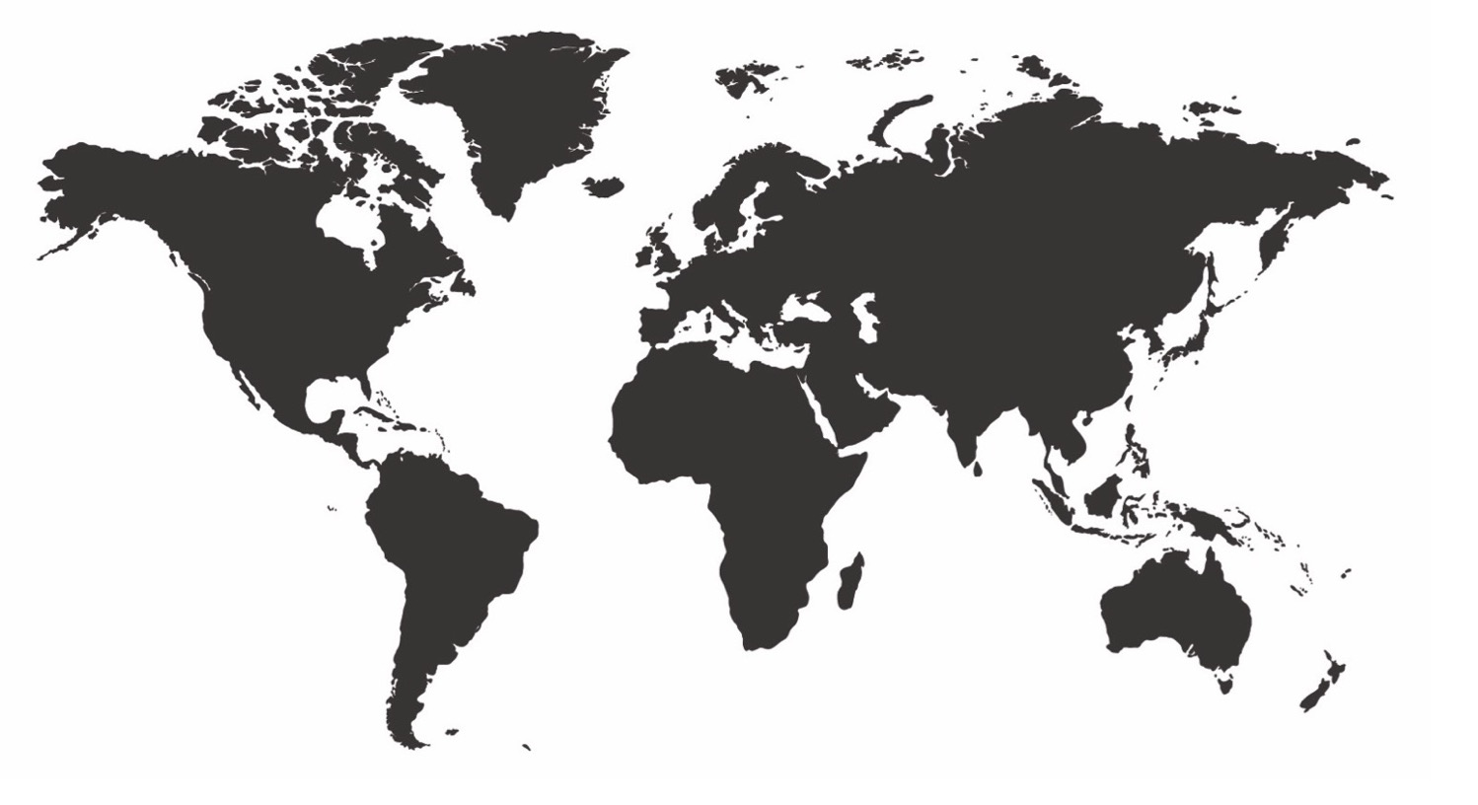
Appui préparatoire
$38.5M pour 87 pays
EUROPE de l’EST
5 approuvés
(USD 1.5m, 5 pays)
1 décaissé
(USD 375k, 1 pays)
ASIE-PACIFIQUE
38 approuvés
(USD 15m, 24 pays)
23 décaissés
(USD 3.4m, 16 pays)
AMERIQUE LATINE et
CARAIBES
32 approuvés
(USD 8.7m, 24 pays)
13 décaissés
(USD 1.3m, 9 pays)
AFRIQUE
43 approuvés
(USD 13.3m, 34 pays)
27 décaissés
(USD 4.2m, 25 pays)
Date: Juillet 2017
Notes:
118 proposals approved: 87 countries (60 countries - SIDS, Africa and LDCs) – USD 38.5 million in commitments
89 have completed legal arrangements either in the form of a bilateral grant agreement or are under the framework agreement with the multilateral agencies
66 proposals disbursed – 53 countries (9.3 million)

Slide 24
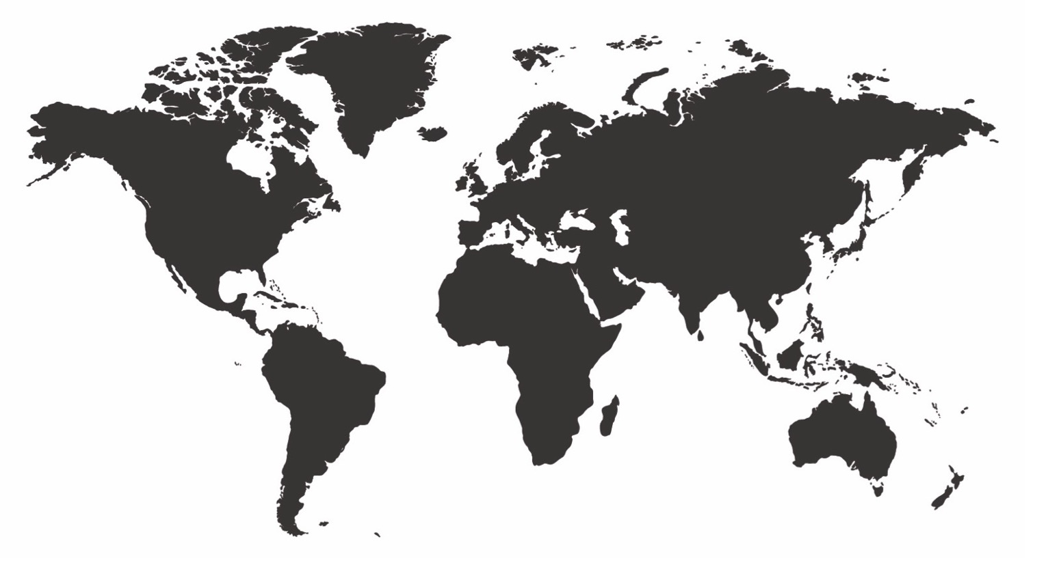
Appui à la planification de l’adaptation
Etat des lieux
29 propositions soumises
3 propositions approuvées
Bosnia & Herzegovina
Mongolia
Serbia
Armenia
Uzbekistan
Montenegro
Nepal
Antigua & Barbuda
Egypt
Pakistan
Mauritania
Myanmar
Mali
Niger
Bangladesh
Dominican Republic
Liberia
Colombia
DRC
Kenya
Tanzania
Ecuador
Zimbabwe
Madagascar
Argentina
Swaziland
Uruguay
Juillet 2017
Notes:
29 proposals submitted as of 31 July 2017.
3 NAP / adaptation proposals approved – Liberia, Nepal and Pakistan – valued over USD 8.2 million.
Countries:
Antigua & Barbuda
Argentina
Armenia
Bangladesh
Benin
Bosnia & Herzegovina
Colombia
Democratic Republic of the Congo
Dominican Republic
Ecuador
Egypt
Kenya
Liberia (approved; first disbursement)
Madagascar
Malawi
Mali
Mauritania
Mongolia
Montenegro
Myanmar
Nepal (approved; first disbursement)
Niger
Pakistan (approved)
Serbia
Swaziland
Tanzania
Uruguay
Uzbekistan
Zimbabwe

Slide 25

Partie IV:
Projets & programmes

Slide 26
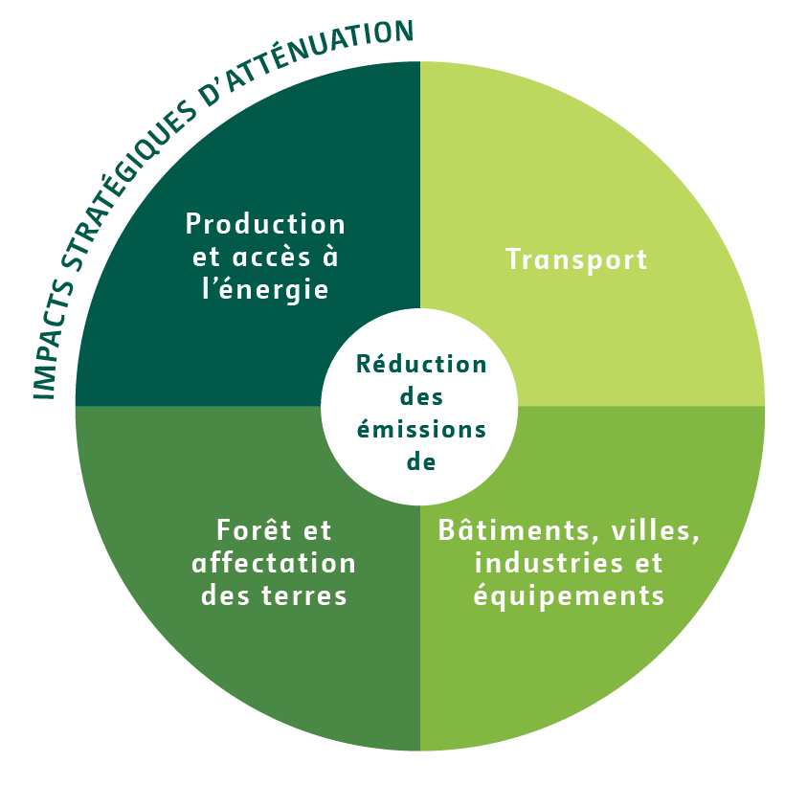
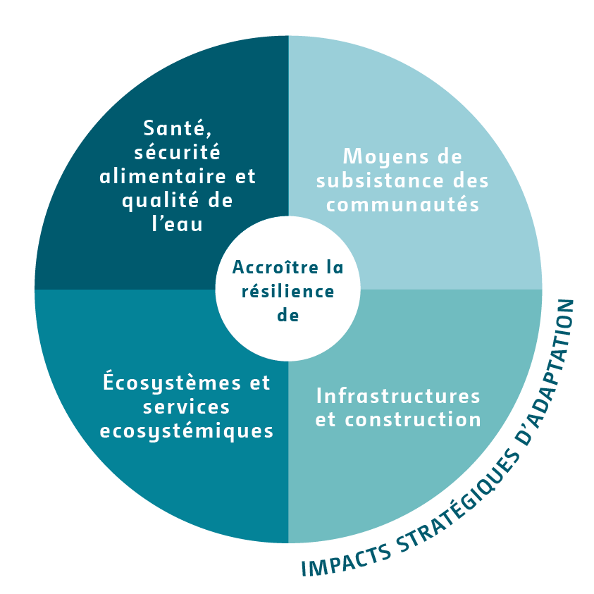
8 Aires de résultats stratégiques
Avec un focus sur….
Les impacts
Le potentiel en matière de changement de paradigme
Les bénéfices croisés sur l’adaptation et l’atténuation
Les co-bénéfices en matière de développement durable
Notes:
Avec un focus sur….
Les impacts
Le potentiel en matière de changement de paradigme
Les bénéfices croisés sur l’adaptation et l’atténuation
Les co-bénéfices en matière de développement durable
What areas of mitigation and adaptation will we fund?
Adaptation – Activities that make resilient :
the livelihoods of people and communities
Infrastructure & built environment
Ecosystems & ecosystem services
Health, food & water systems
Mitigation – activities that reduce or avoid emissions:
Energy generation & access
Transport
Appliances, buildings, cities & industries
Forests & land use
For each activity in any of these areas, we will also be looking for impacts, paradigm shift potential, crosscutting benefits & sustainable development co-benefits
Will cover this in more detail in the next presentation

Slide 27
Six critères d’investissement
Potentiel d’impact
  Potentiel en matière d’atteinte des objectifs et des zones de résultats du Fonds
Potentiel de changement de paradigme
  Potentiel pour catalyser l’impact au delà d’un projet ou d’un programme d’investissement individuel
Potentiel de développement durable
Co-bénéfices sociaux, environnementaux et de genre plus larges
Besoins des bénéficiaires
  Vulnérabilité et besoins en financement du pays bénéficiaire et des groupes cibles
Appropriation nationale
  Appropriation par le pays, alignement avec les politiques nationales et capacité à mettre en œuvre les activités financées
Efficience et efficacité
  Bien-fondé économique et financier du programme ou projet; concessionnalité appropriée
Notes:
Les six critères d'investissement du Fonds par rapport auxquels les demandes de financement sont évaluées et qui guident les décisions d'investissement

Slide 28
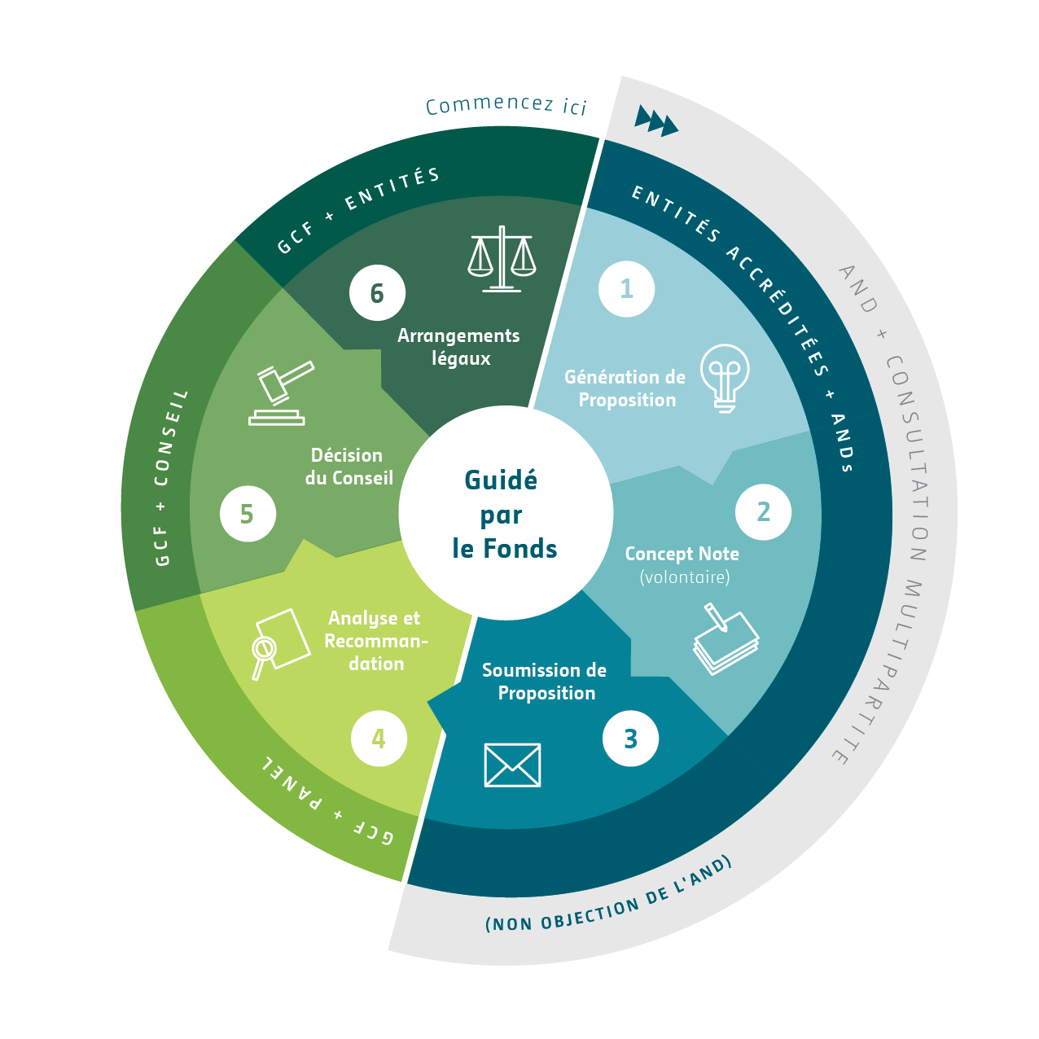
Processus d’approbation des projets

Slide 29
Processus d’approbation des projets
AND
1
Génération de l’idée de projet
Non-Objection
6
Arrangements juridiques
2
Entité Accréditée
Note de concept (optionnel)
Soumission de la proposition de financement
3
Agent fiduciaire
Requête possible d’un appui préparatoire par l’AND
Possibilité d’appui à la préparation de projet par une AE
4
Analyse et recommandation
Secrétariat
Comité de consultation technique
5
Conseil d’administration du GCF
Décision du Conseil
Sur la base de la décision B.07/03

Slide 30
Facilité pour la Préparation des Projets (PPF)
Appui pour la préparation des projets et programmes
Quelles opportunités de financement?
Notamment pour les micros et petits projets
Jusqu’à 1,5 million de USD par requête
Les Entités Accreditées, notamment d’accès direct, formulent la requête
Comment faire la demande ?
La demande doit être soumise avec la note conceptuelle du projet
Une lettre de non objection dédiée doit etre signée par l’AND
Le GCF évalue la note conceptuelle au regard des critères du Fonds
Comment la demande est-elle traitée ?
Le GCF évalue aussi la justification des besoins en fonction des politiques du GCF
C’est le Directeur du Fonds qui approuve la requête

Slide 31
Facilité pour la préparation des projets
28 requètes couvrant 29 pays
2 approuvees
26 en cours de revue par le Secrétariat
EUROPE DE L’EST
1 pays
AMERIQUE LATINE ET CARAIBES
5 pays
AFRIQUE
15 pays
ASIE-PACIFIQUE
8 pays
10 requètes recues des entités d’accès direct
As of 31 July 2017
Notes:
The 28 PPFs cover 29 countries: 15 are from Africa, 1 from Eastern Europe, 8 from Asia Pacific and 5 from LAC.
10 PPF requests are from Direct Access Entities.

Slide 32
La Facilité du Secteur Privé (PSF)
Pourquoi la PSF?
Pour faciliter l’intégration des changements climatiques dans les investissements privés
Interventions possibles
Financer les outils d’évaluation des risques climatiques
Lignes de crédit et prêts à long terme
Prise de participation pour assurer la “bancabilité” des projets
Garanties pour couvrir les risques spécifiques
Accès pour le secteur privé
Entités accréditées avec des opérations dans le secteur privé
Présenter des propositions de financement de manière spontanée ou en réponse à des appels à projets
Notes:
Say a word about the private sector facility
Why was it created?
Recognition that addressing the climate change challenge at scale will require mainstreaming climate action into the day-to-day business of the private sector
Variety of ways to do it
Develop the tools to help them integrate climate risk into their business models
Provide debt of varying forms to incentivize private sector actors – long-term, liquidity, or refinancing
Equity to take early stage risks, and guarantees to cover specific risks
How can private sector access?
Integrated into the Fund using the same operational modalities
Bring forward proposals through any of the accredited entities with the ability to undertake private sector operations

Slide 33

Appels à propositions
Mobiliser les ressources à grande échelle
Débloquer les investissements dans le secteur privé
Allocation de $500 millions
Pour toute les organisations du secteur privé
Date limite: 30 Aout 2017
www.greencimate.fund/500m

Slide 34
Appels à propositions
Améliorer l’Accès Direct (EDA)
Allocation de $200M
Jusqu’à 10 pilotes
Min 4 PEID, PMA & Afrique
Micro-, petites et moyennes entreprises (MSME)
Allocation $200M
$100M pour le premier pilote
$100M PEID, PMA & Afrique
Date limite: 31 Jan 2017
Date limite: 30 Août 2016
Entités déjà accréditées ou
potentielles
Entitées déjà accréditées ou potentielles

Slide 35
Partie V: le portefeuille du GCF

Slide 36
Un portefeuille en pleine expansion
$2.2 milliard pour 43 projets dans 67 pays
Serbia
Georgia
Mongolia
Moldova
Armenia
Uzbekistan
Tajikistan
Tunisia
Jordan
Morocco
Egypt
Pakistan
Mexico
Eastern Caribbean
Bangladesh
Senegal
Mali
India
Viet Nam
El Salvador
Gambia
Nigeria
Sri Lanka
Benin
Uganda
Maldives
Tuvalu
Ecuador
Kenya
PNG
Samoa
Peru
Rwanda
Solomon
Islands
Fiji
Cook Islands
Tanzania
Namibia
Malawi
Mauritius
Vanuatu
South Africa
Madagascar
Chile
Argentina
Date: Juillet 2017
Notes:
43 projets, mobilisant USD 2.2 milliard en fonds GCF, le cout total des projets/programmes etant de USD 7.3 milliards.
….
ENGLISH:
The total portfolio of approved projects to date is USD 2.2 billion of GCF financing through 43 projects globally in 67 countries.
[NOTE: NOT ALL COUNTRIES FEATURED ON MAP… Several regional programmes:
GEEREF NeXT (Approved April 2017): Africa & MENA (Comoros, Democratic Republic of Congo, Equatorial Guinea, Ivory Coast, Kenya, Madagascar, Mauritius, South Africa, Togo, Uganda and Jordan); LAC (Bahamas, Barbados, Belize, Brazil, Chile, Costa Rica, Dominica, Dominican Republic, Grenada, Guatemala, Guyana, Haiti, Mexico, Saint Kitts and Nevis, Saint Vincent and the Grenadines, Suriname and Uruguay); Eastern Europe (Georgia); and Asia-Pacific (PNG)
Pacific Islands Renewable Energy Investment Programme (Approved December 2016): Cook Islands, Tonga, Republic of Marshall Islands, Federated States of Micronesia, Papua New Guinea, Nauru and Samoa (note only Cook Islands included in funding decision – 17M)
Africa Universal Green Energy Access Programme (Approved October 2016): Benin, Kenya, Namibia, Nigeria and Tanzania
GCF-EBRD Sustainable Energy Financing Facilities (Approved October 2016): Armenia, Egypt, Georgia, Jordan, Moldova, Mongolia, Morocco, Serbia, Tajikistan, Tunisia
Caribbean Sustainable Energy Facility (Approved October 2016): Dominica, Grenada, Saint Kitts & Nevis, Saint Lucia, and Saint Vincent & Grenadines
East Africa KawiSafi Ventures Fund (Approved November 2015): Kenya, Rwanda and Uganda
Energy Efficiency Green Bond (Approved November 2015): Mexico, Colombia, Dominican Republic and Jamaica

Slide 37
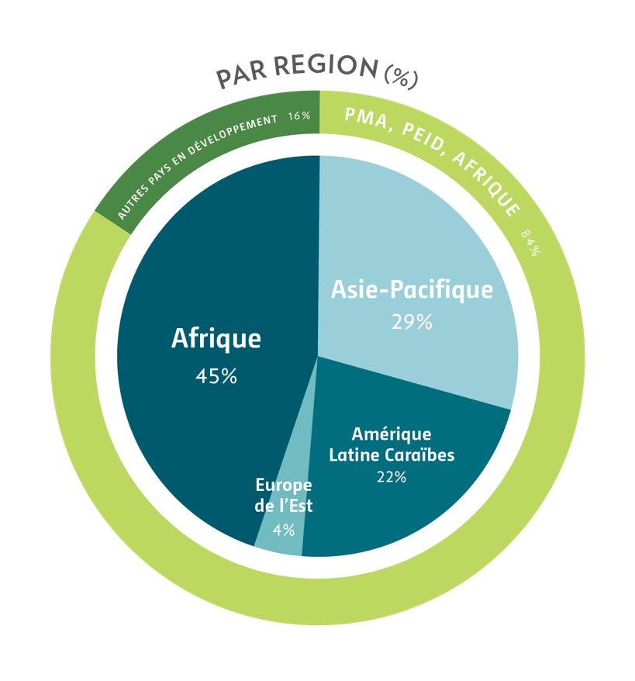
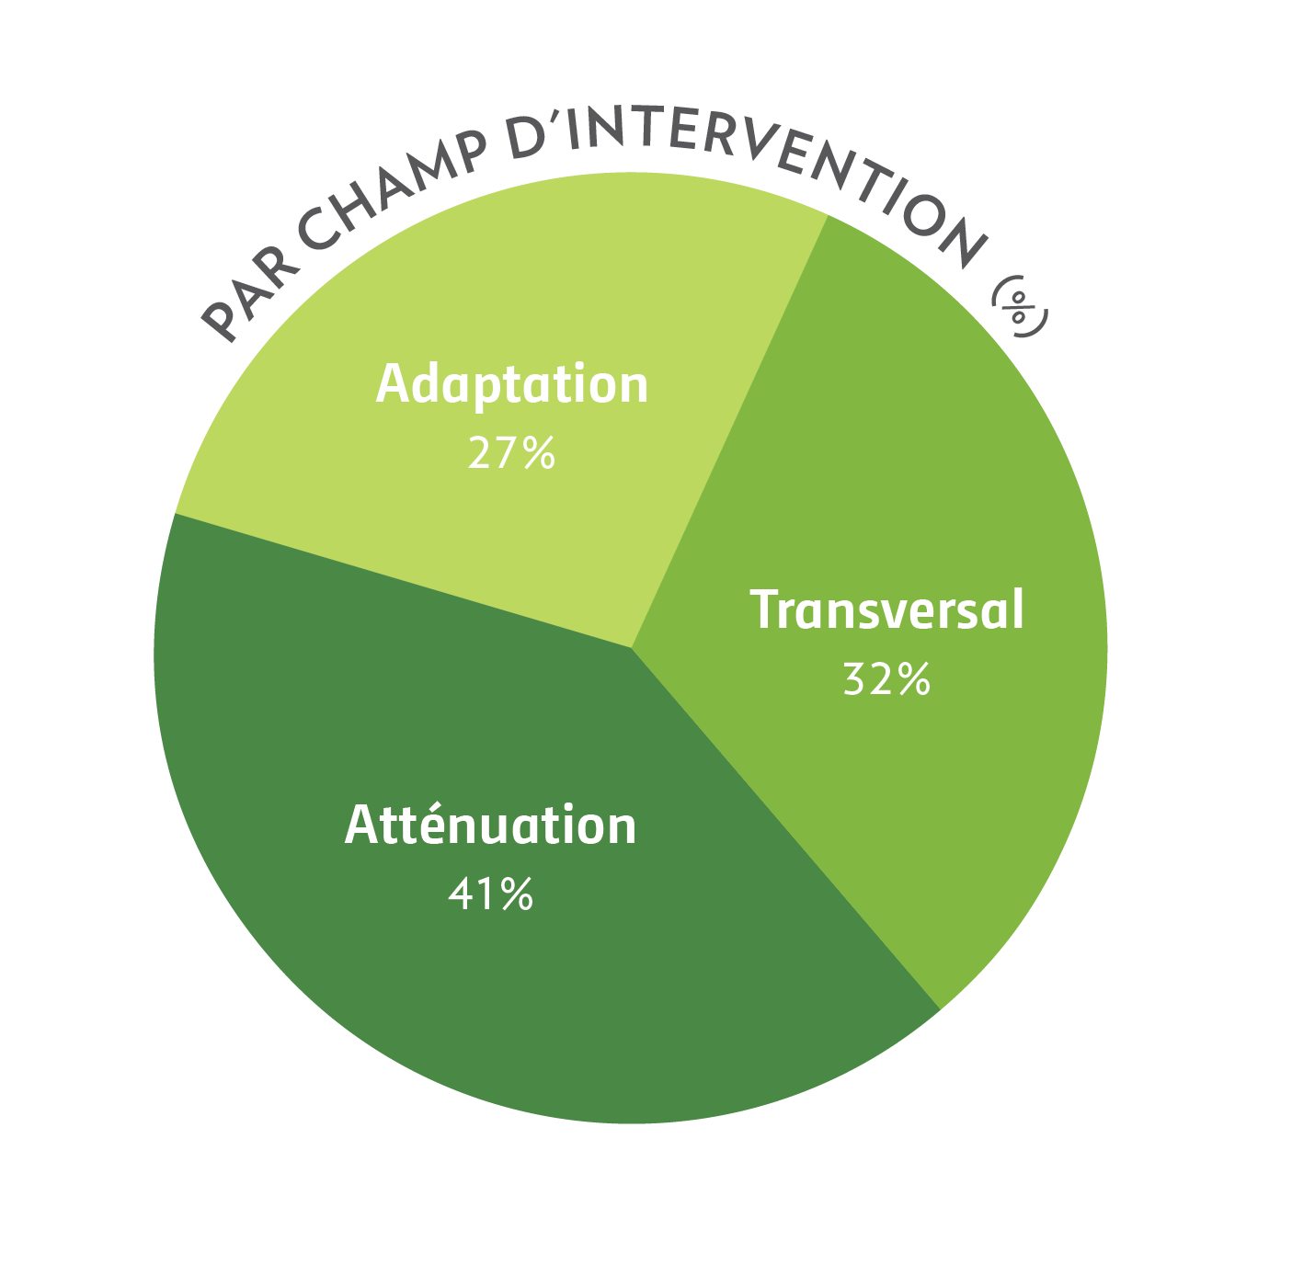
Composition du portefeuille
Date: Juillet 2017

Slide 38
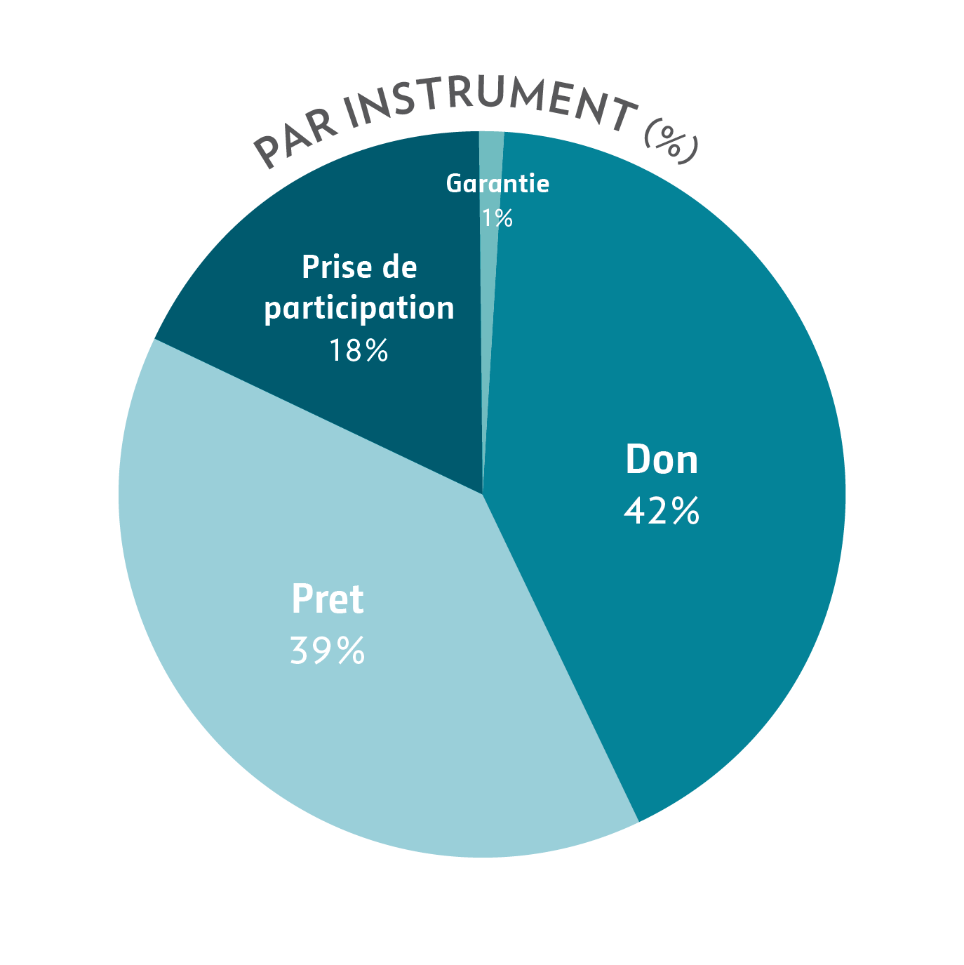
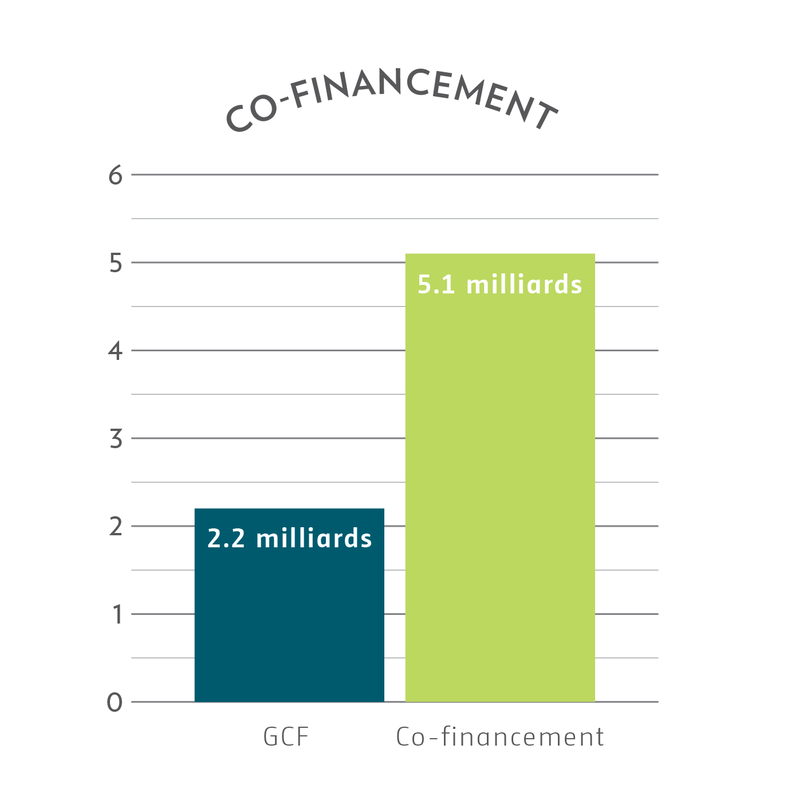
Composition du portefeuille
Date: Juillet 2017
Notes:
Par instrument
42% Don
39% Pret
18% Prise de participation
1% Garantie
Co-financement
2,2 milliards
5,1 milliards

Slide 39
Résultats attendus
Portefeuille
Impacts atténuation
981 MtCO2eq
Impacts adaptation
218 M bénéficiaires
Date: Juillet 2017

Slide 40
Investissements par aires de résultats stratégiques
Portefeuille
Date: Juillet 2017

Slide 41
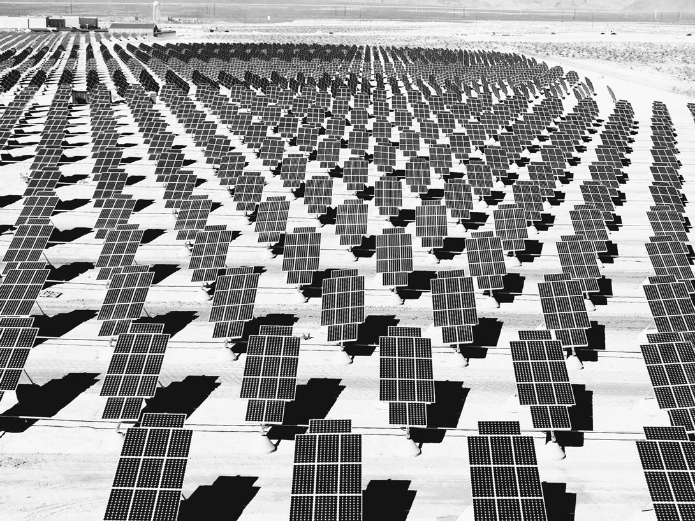
Partie V: Accréditation

Slide 42
Niveaux d’Accréditation adaptés au profil de l’Entité candidate
Fonctions fiduciaires
Mandat & historique
Elémentaires
Spécialisées:
  Gestion de projet
  Allocation de dons
  Prêts/Garanties/ Prise de participation
Alignement avec les objectifs du fonds
Au moins 3 ans d’opérations
Taille du projet
Catégories de risque env. et social
Micro ( <10M)
Petit (10-50M)
Moyen (50-250M)
Grand ( >250M)
A (haut)
B (moyen)
C (faible ou aucun)

Slide 43





























Un réseau de partenaires diversifié
Morocco
Namibia
Korea
Rwanda
Peru
South Africa
Indonesia
India
Ethiopia
Kenya
Argentina
Mongolia
Morocco
Senegal
China
Bangladesh
India
54 entités accréditées
Date: Juillet 2017
Notes:
At its last meeting (July 2017), the Board accredited six new organizations, bringing the total number of GCF Accredited Entities to 54, of which 27
are direct access. The new entities are:
- CDG Capital S.A. (CDG Capital ), Morocco (direct access)
- Infrastructure Development Company Limited (IDCOL) , Bangladesh (direct access)
- Small Industries Development Bank of India (SIDBI) , India (direct access)
- Micronesia Conservation Trust (MCT) , Federated States of Micronesia (direct access)
- Japan International Cooperation Agency (JICA) , headquartered in Japan (int’l access)
- Bank of Tokyo-Mitsubishi UFJ, Ltd. (BTMU) , headquartered in Japan (int’l access)

Slide 44
Pour plus d’information, voir www.greenclimate.fund
Liens rapides:
GCF portfolio
Accredited Entity composition
Resources mobilized
… Suivez-nous sur Twitter @GCF_news

Slide 45


